Slide 1
Проект
«Зеркальные воды голубых озёр».

Slide 2
Задачи: развивающие: развивать умение наблюдать, сравнивать, делать выводы; развитие двигательных действий; развивать связную и диалоговую речь; образовательные: формирование представлений об озёрах, о растениях; знакомство с «Голубыми озёрами» Калининградской области; активизация словаря (озеро, водоёмы, глубина, профессия эколог, окружающая среда, названия животных и растений); воспитывающие: воспитывать уважительное и бережное отношение к окружающей среде, водным ресурсам.
Цель проекта: создание условий для развития познавательной активности, совершенствование исследовательских навыков.

Slide 3
Методы и приёмы:
наглядный метод, приёмы (рассматривание раздаточных иллюстраций, рисунков, плакатов, таблиц с изображением животных и растений;
словесный метод, приёмы (беседа, ответы на вопросы по представленным иллюстрациям озёр (водоёмов), составление рассказа по иллюстрациям, словесные игры);
практический метод, приёмы (рисование по теме, физминутка, аппликация, лепка).

Slide 4
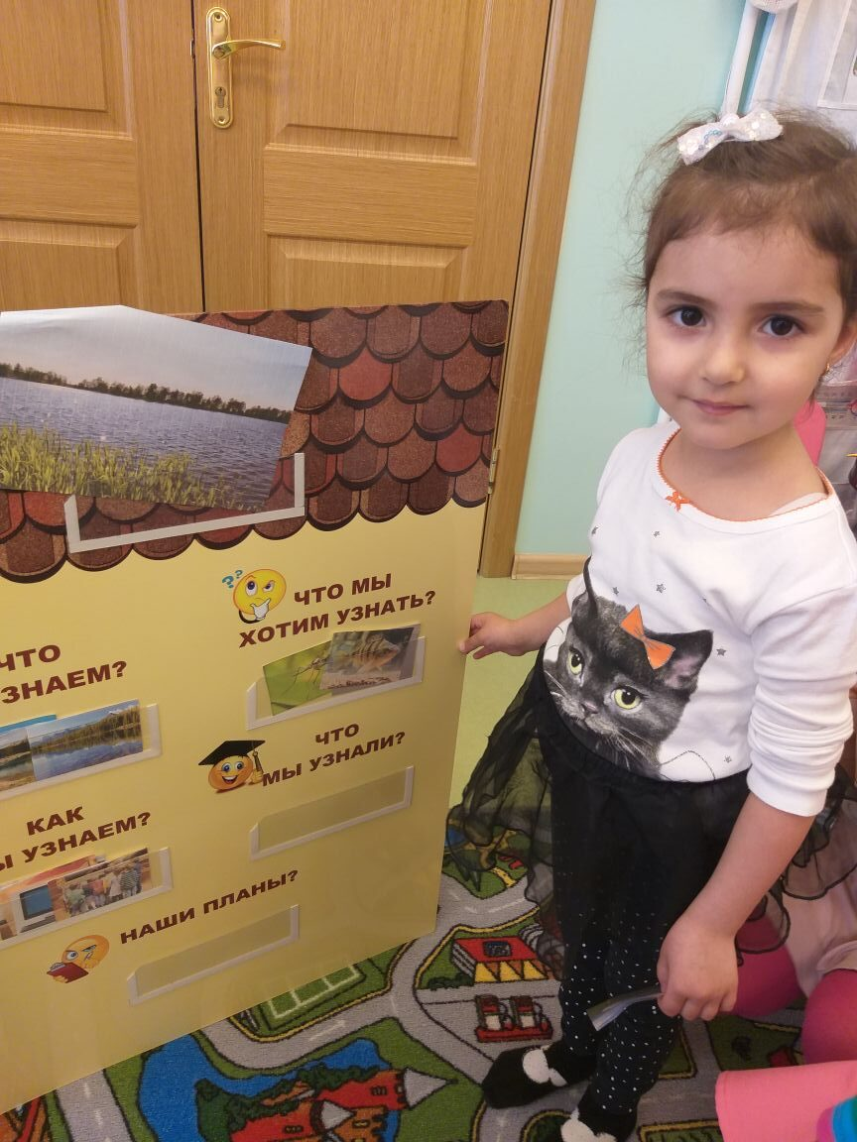
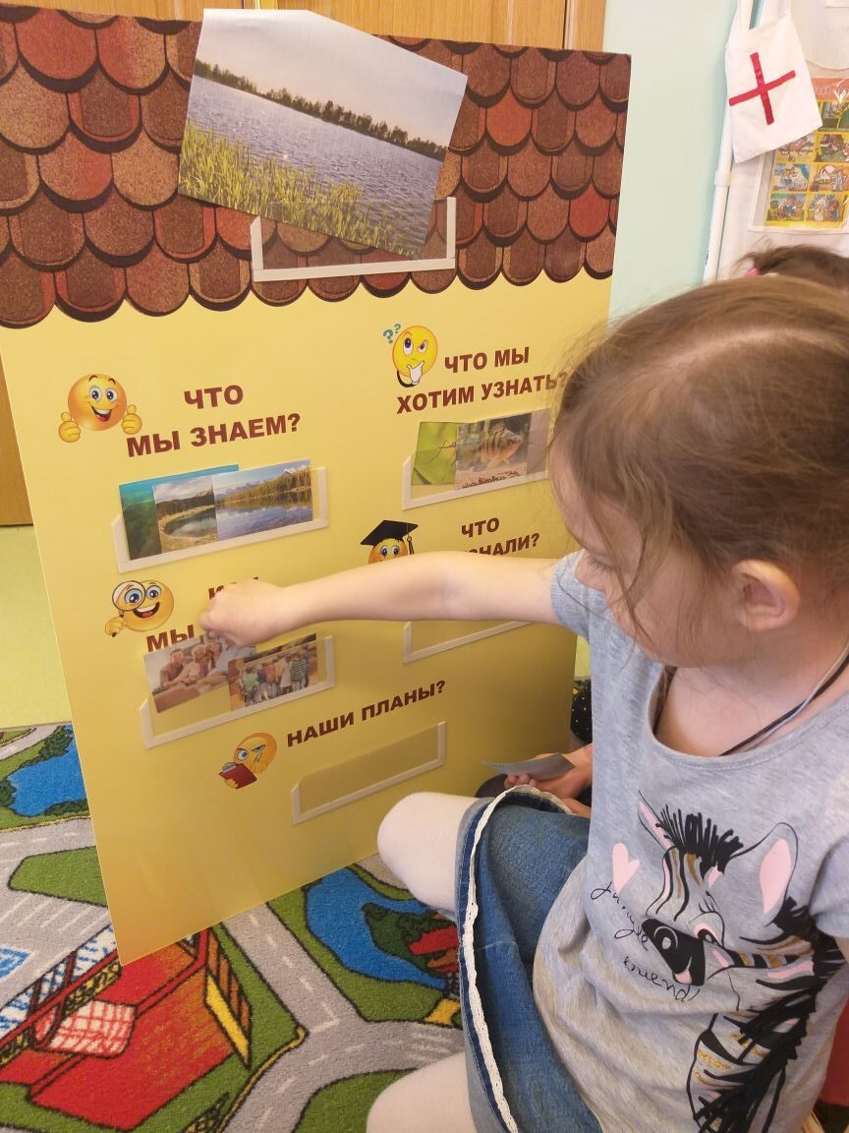
ОО «Речевое развитие» - составление описательного рассказа по предложенным иллюстрациям (животные и растения голубых озёр), беседа «Голубые озёра».

Slide 5
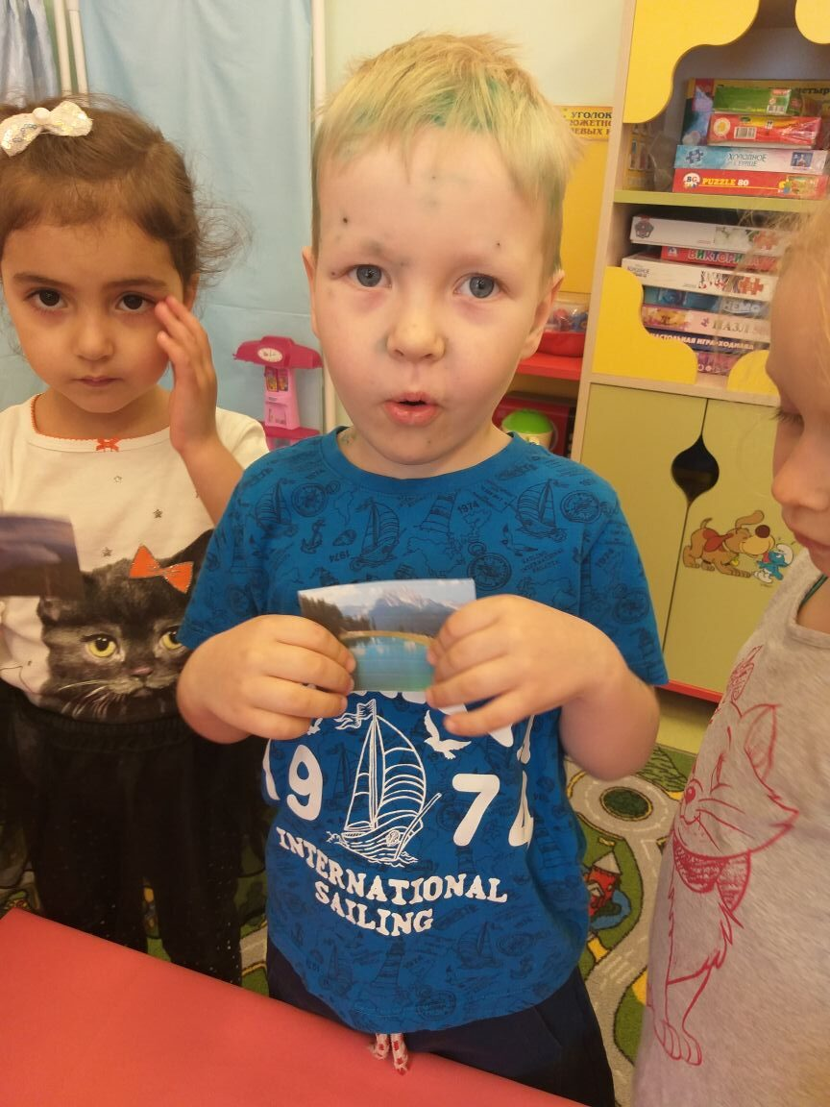
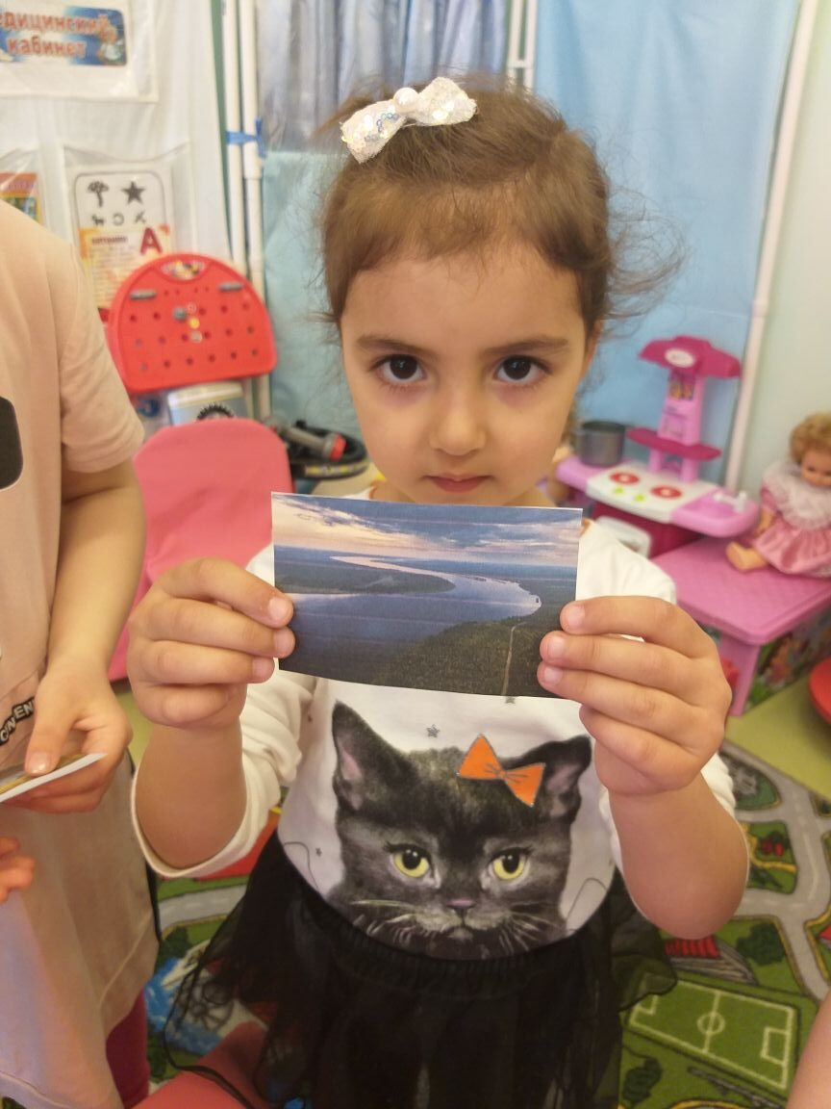
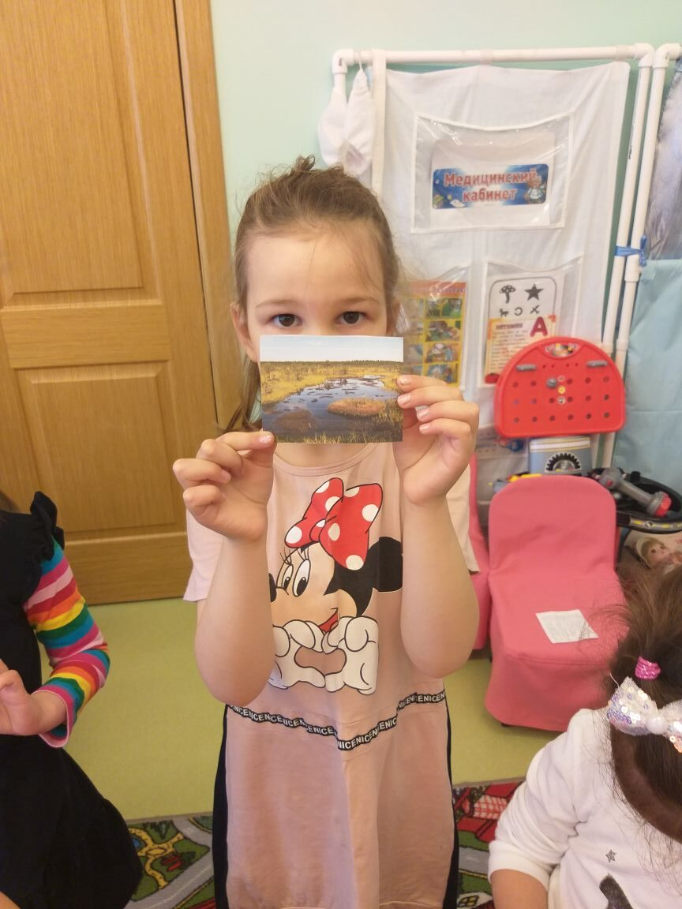
Беседа воспитателя с детьми

Slide 6
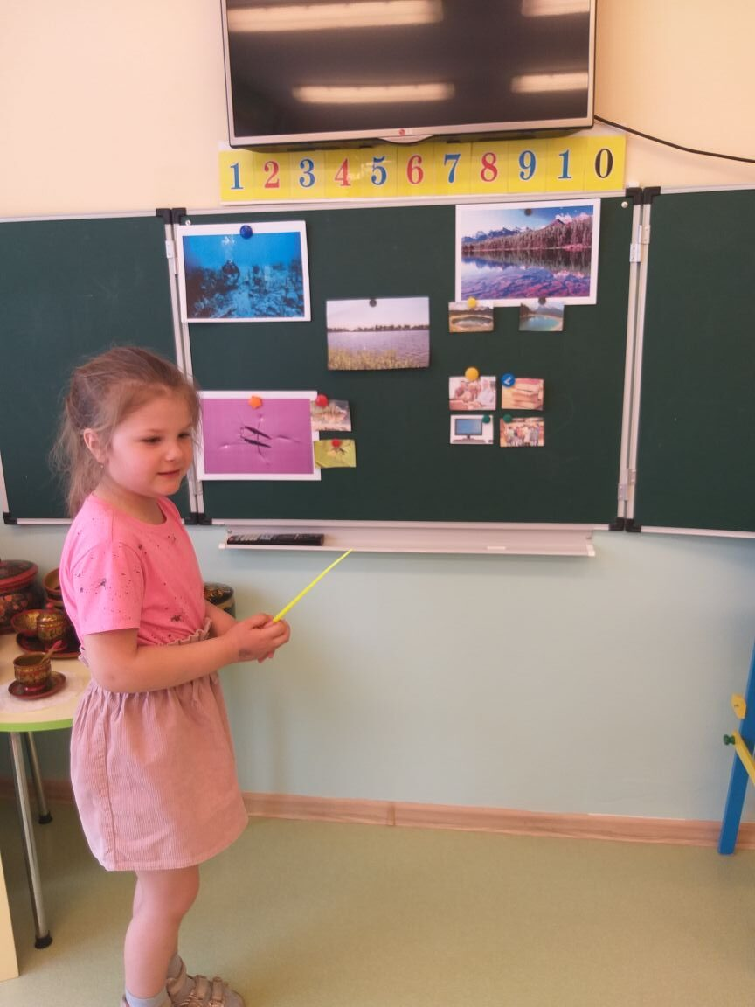
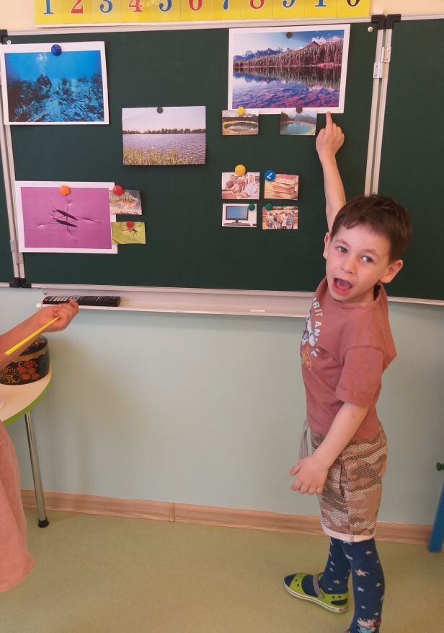
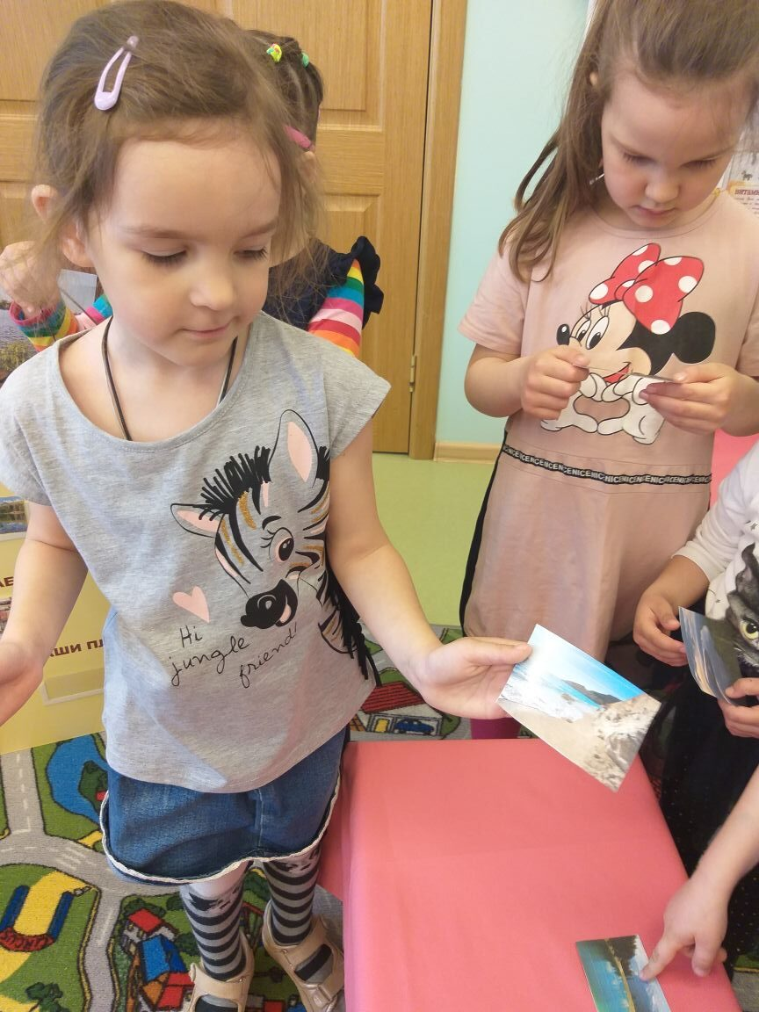
Описательные рассказы детей

Slide 7
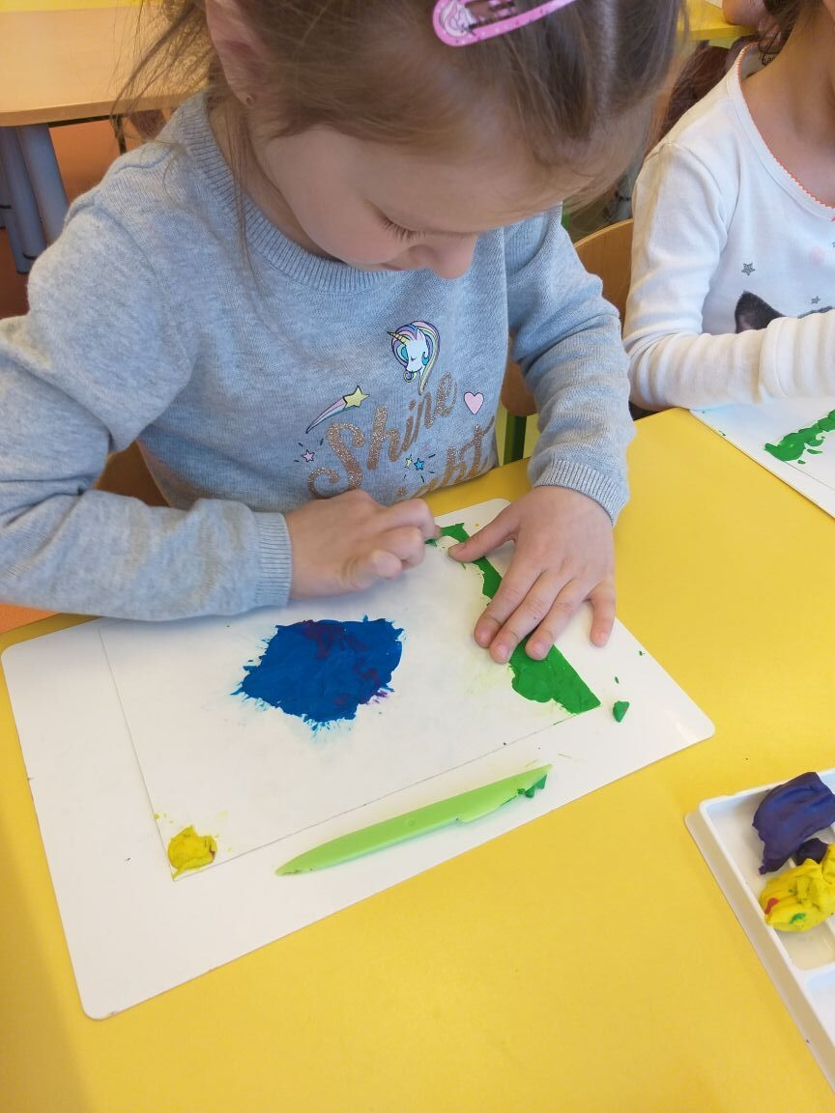
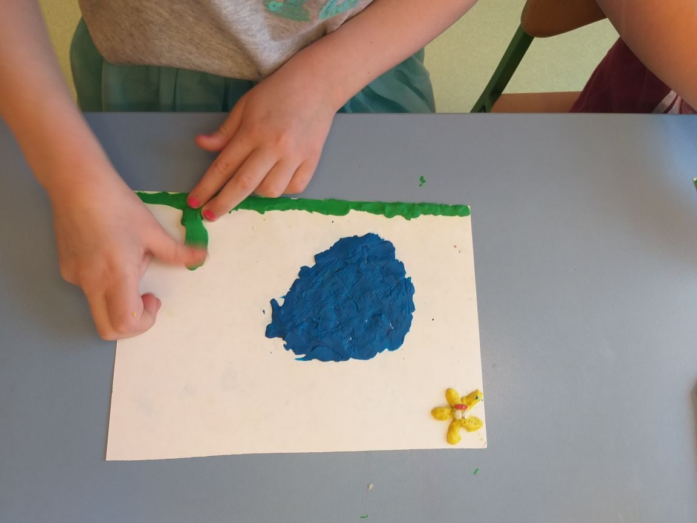
ОО «Познавательное развитие» - использование наглядного материала (иллюстрации с изображением озёр); формирование элементарных математических представлений (форма, цвет, размер).

Slide 8
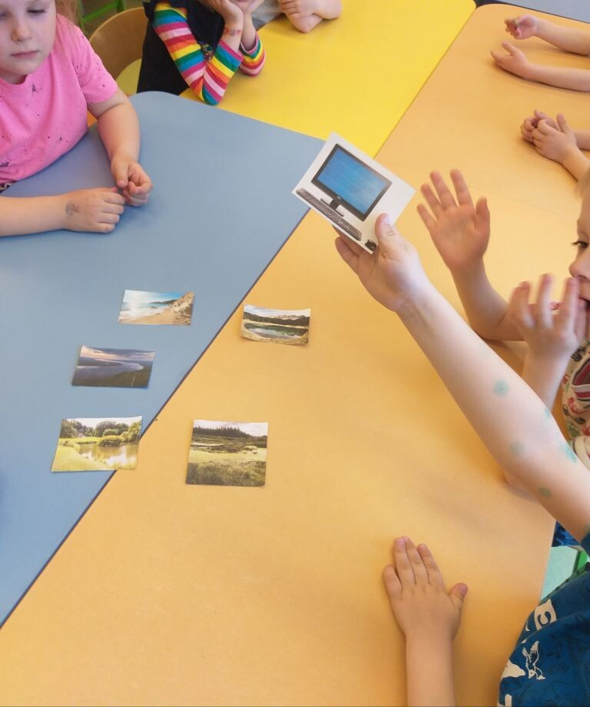
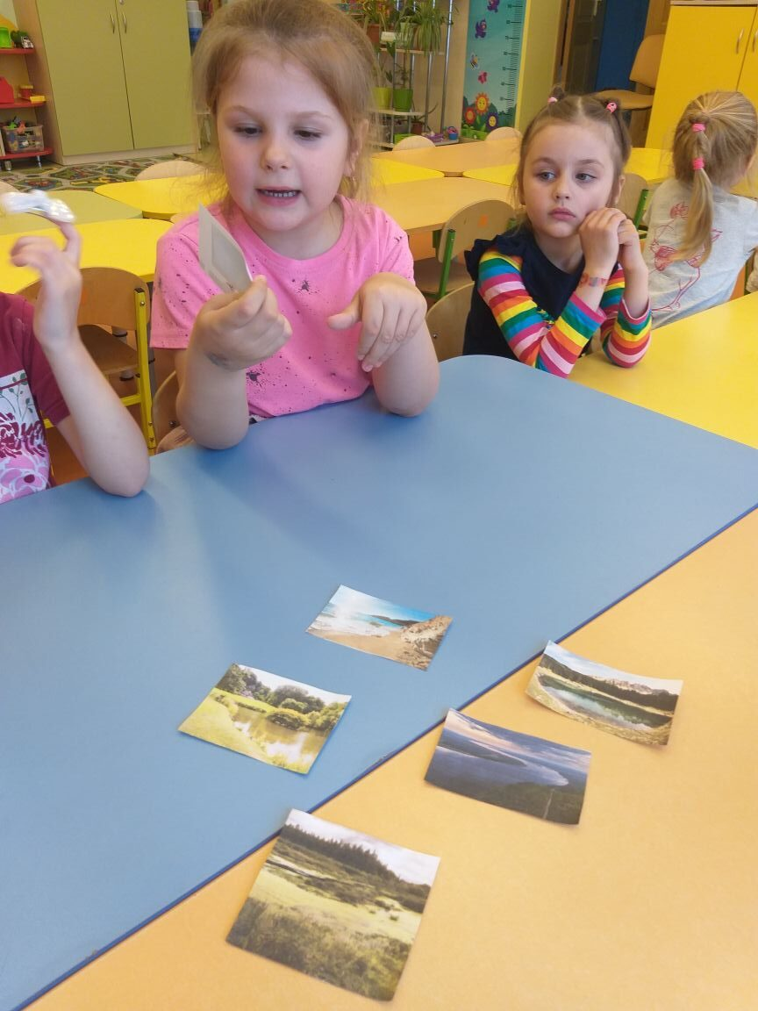
Игра «Найди лишнее». Из предложенных карточек дети выбирают лишнюю, объясняют свой выбор.

Slide 9
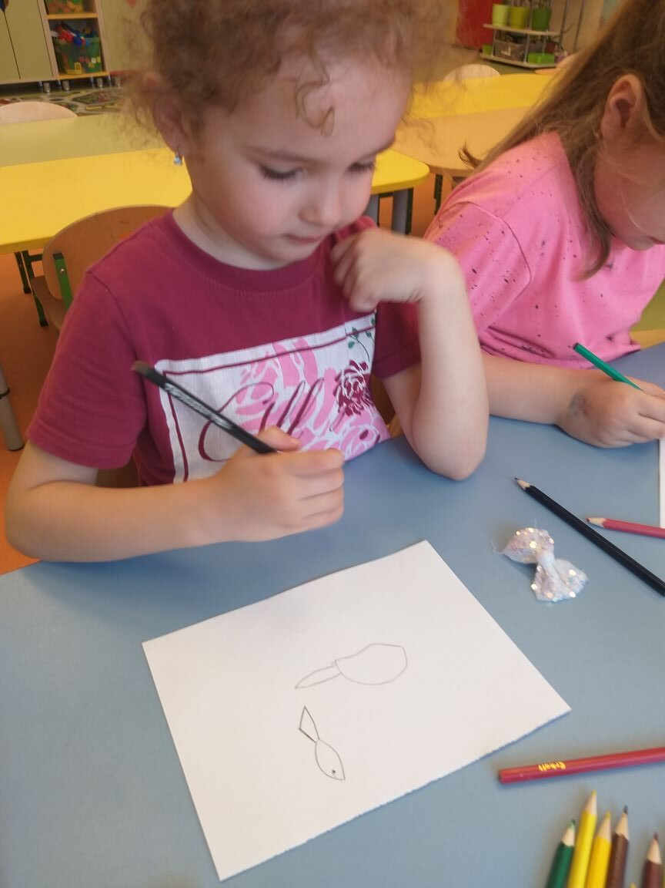
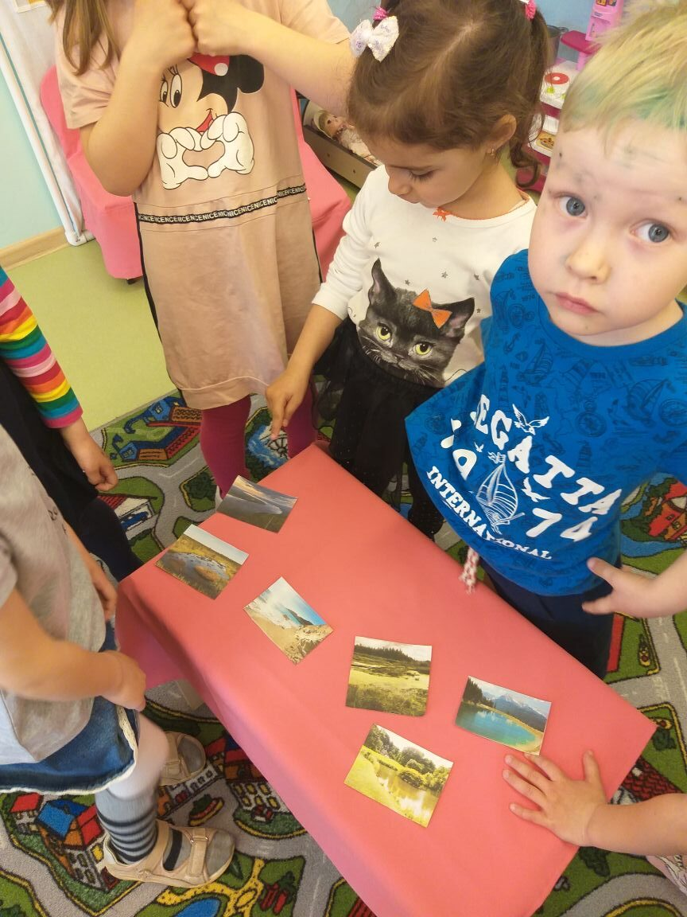
Игра «Куда плывут караси».

Slide 10
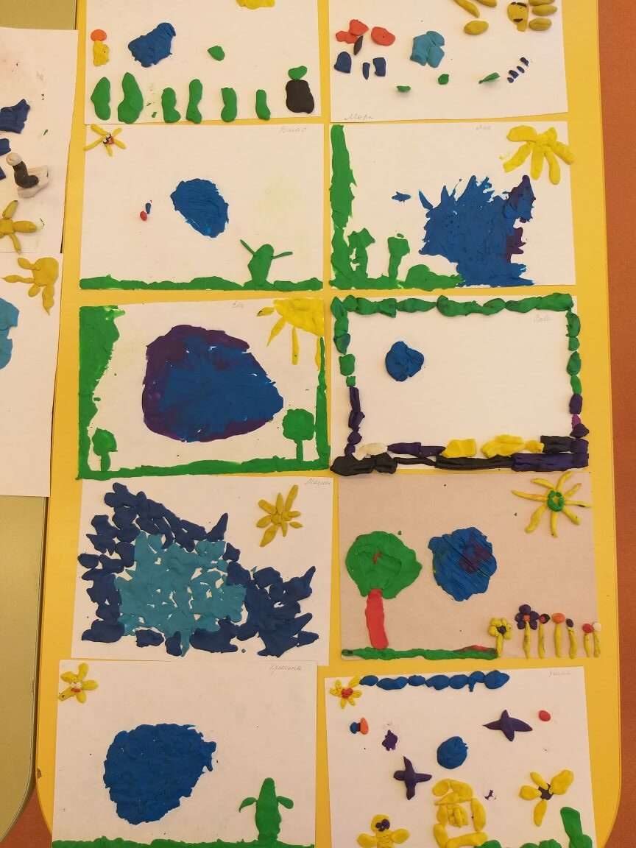
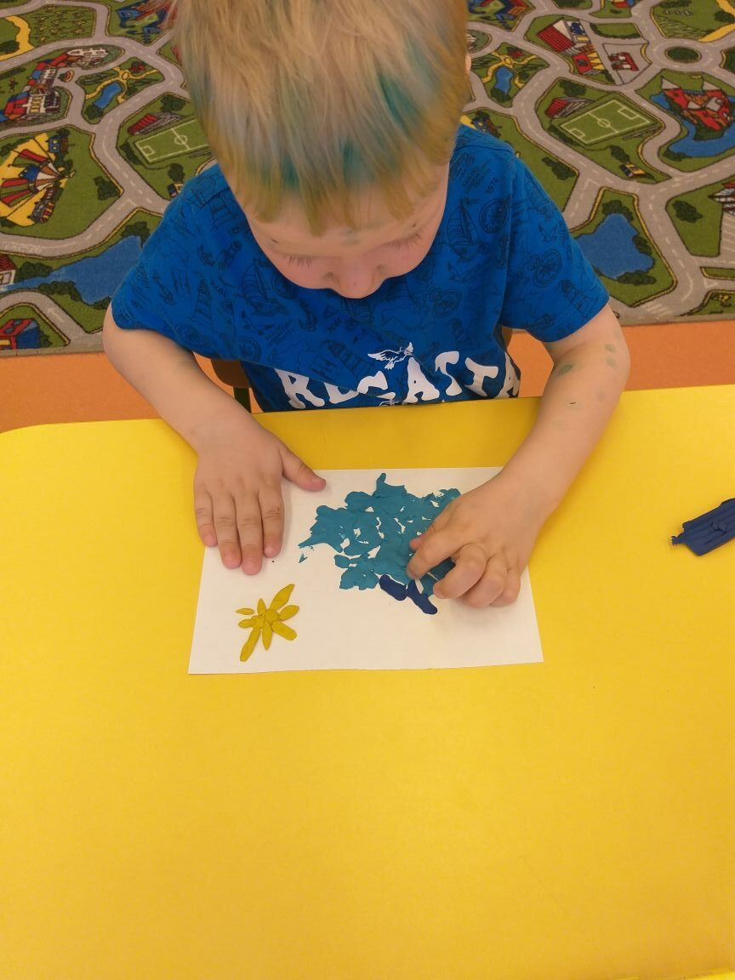
Определяем форму, цвет, размер

Slide 11
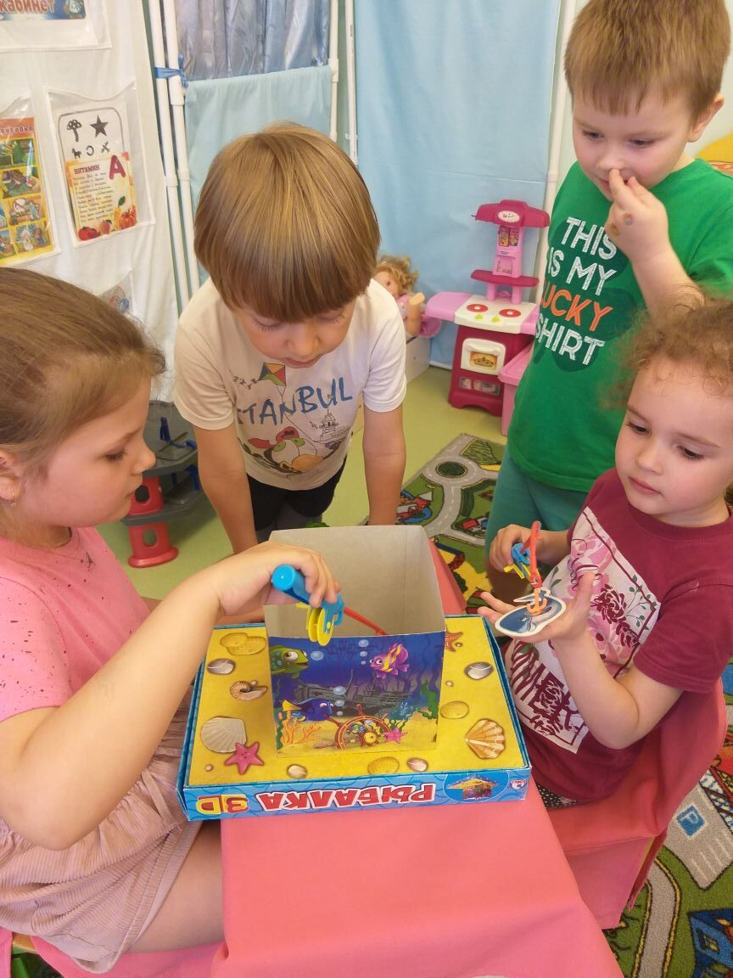
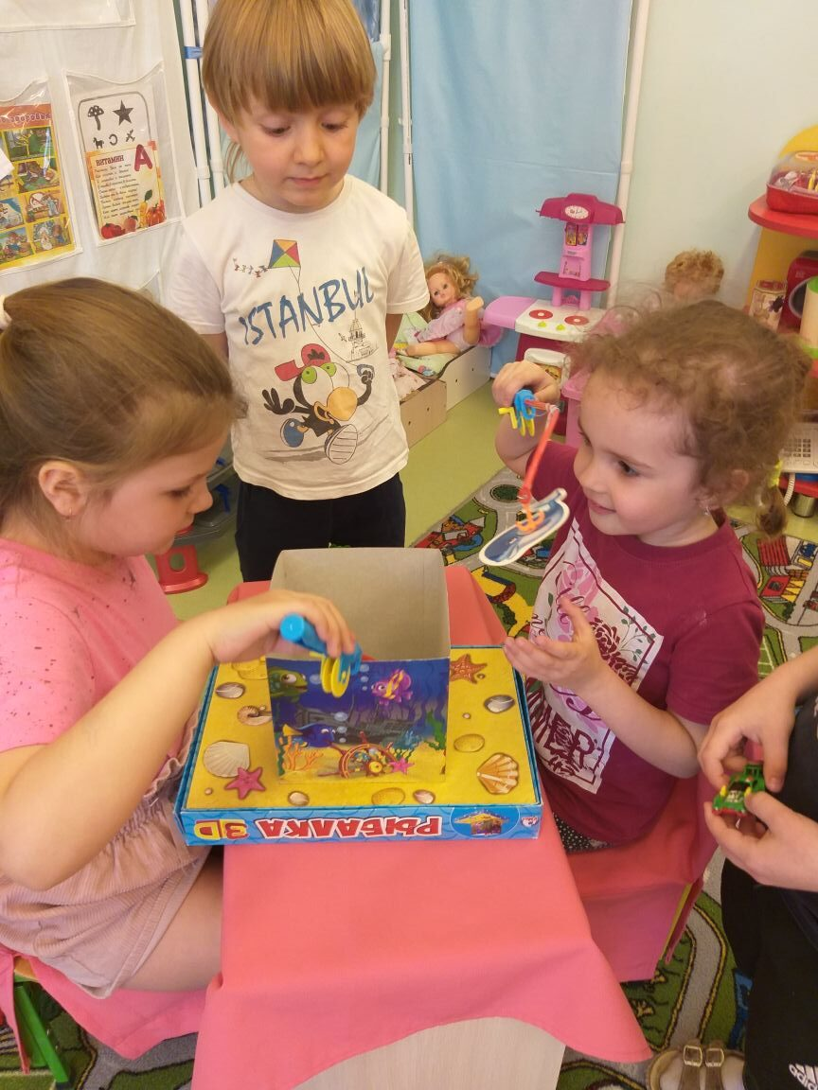
Игра «Рыбалка».

Slide 12
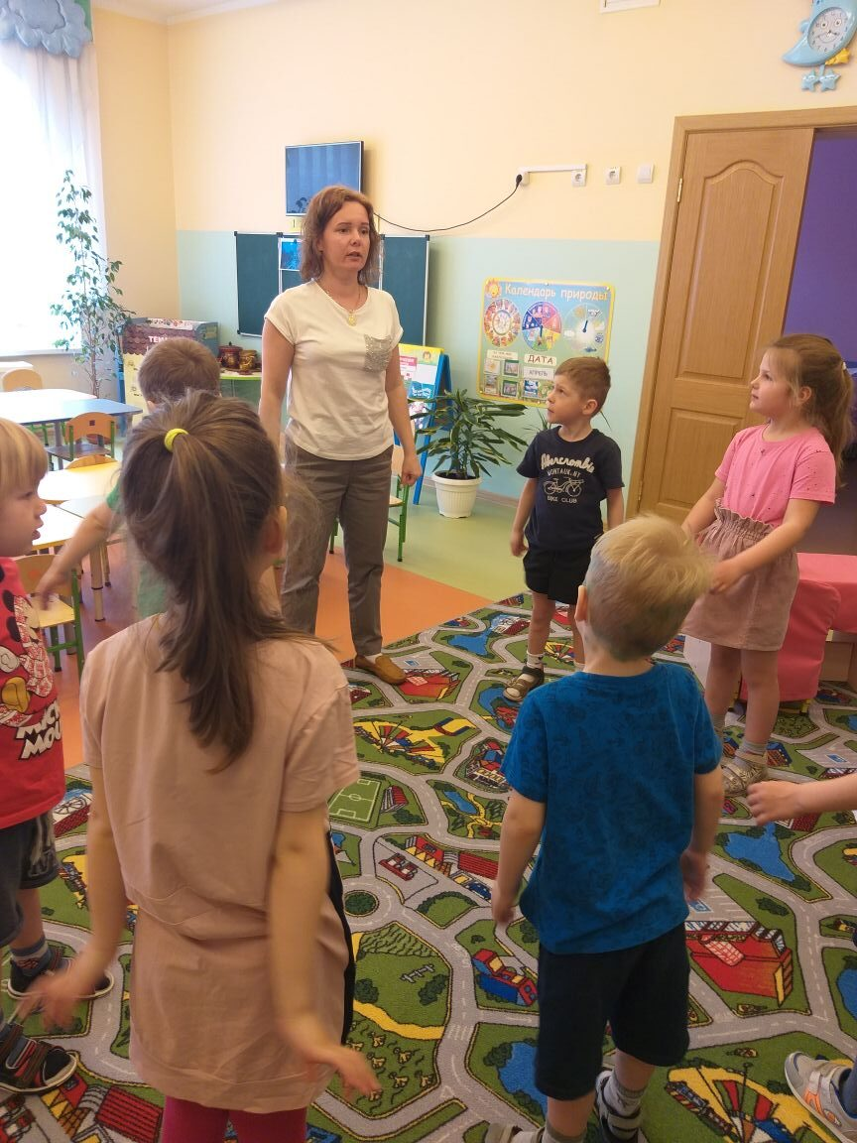
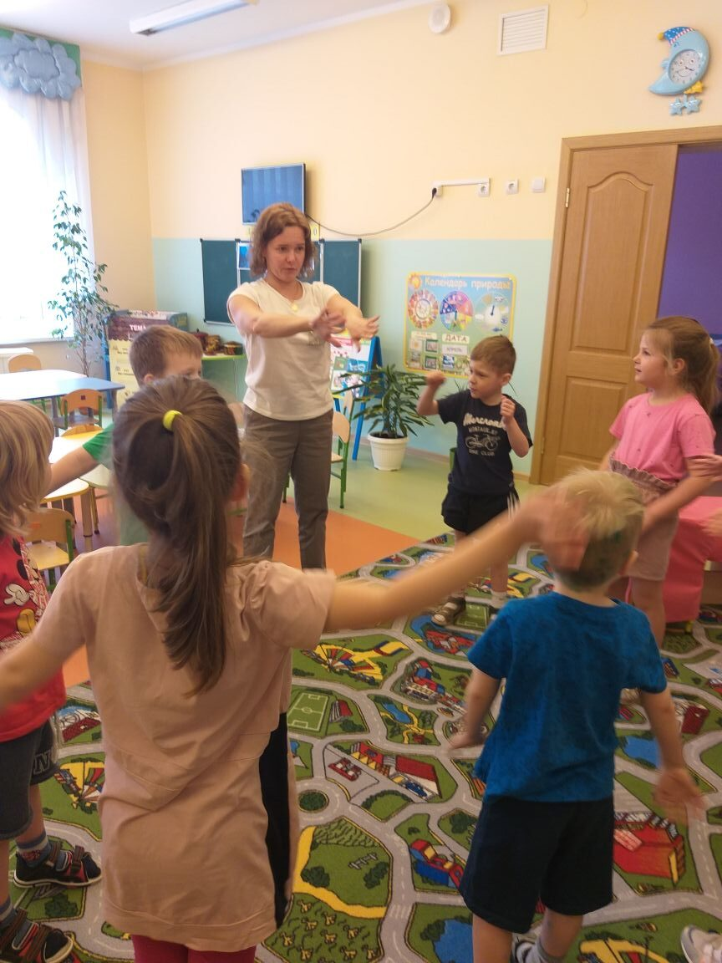
ОО «Физическое развитие» - физминутка «Тихо плещется вода», подвижная игра «Ручейки, озёра, моря и океаны».

Slide 13
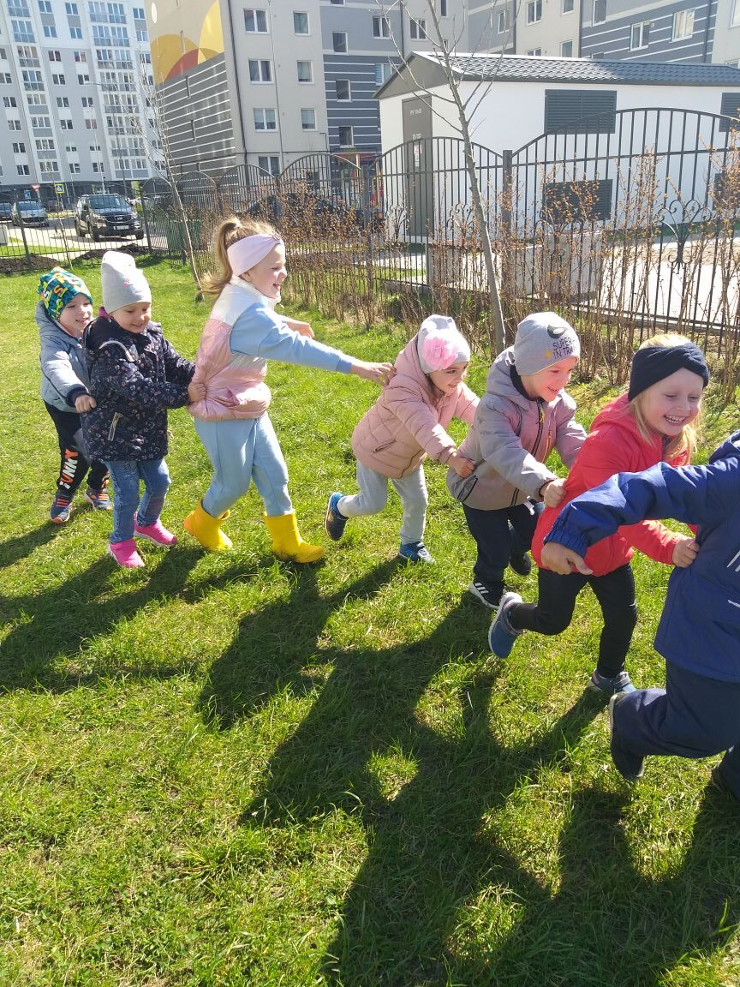
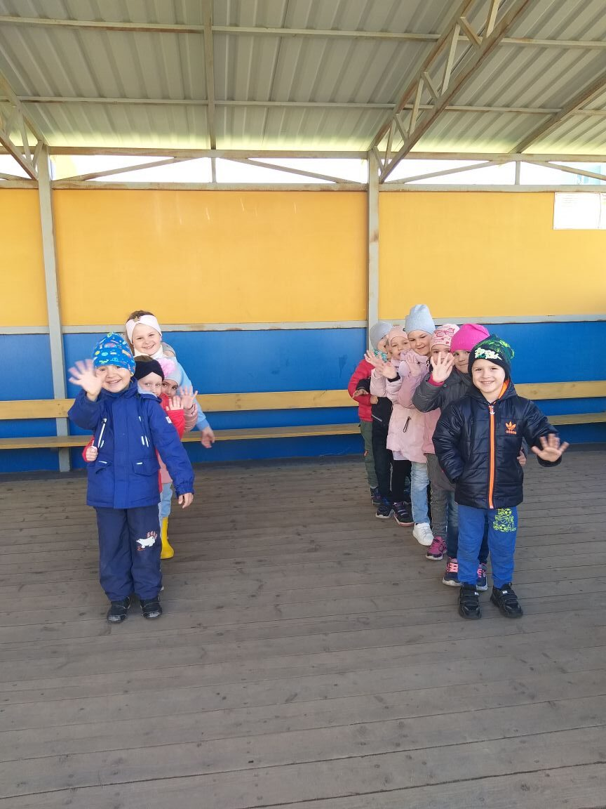
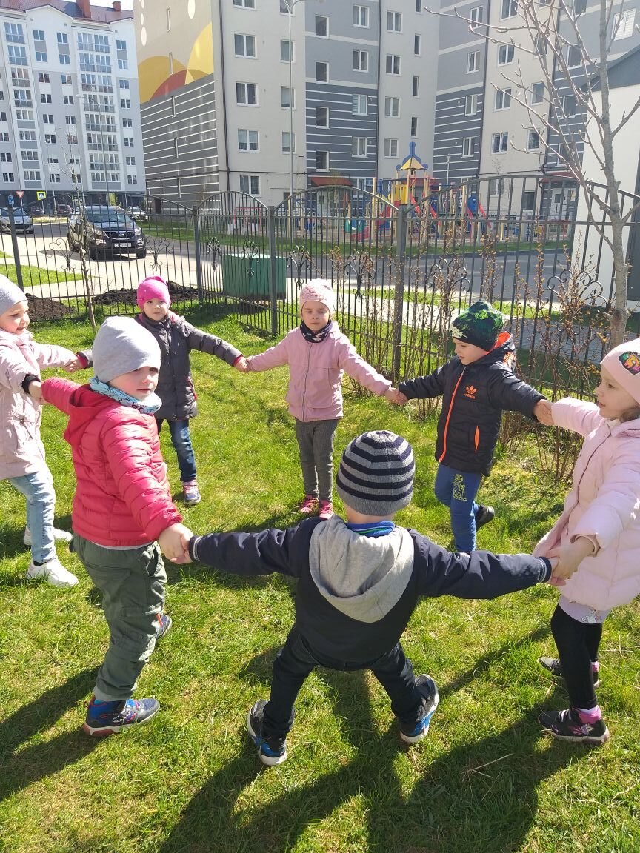

Slide 14
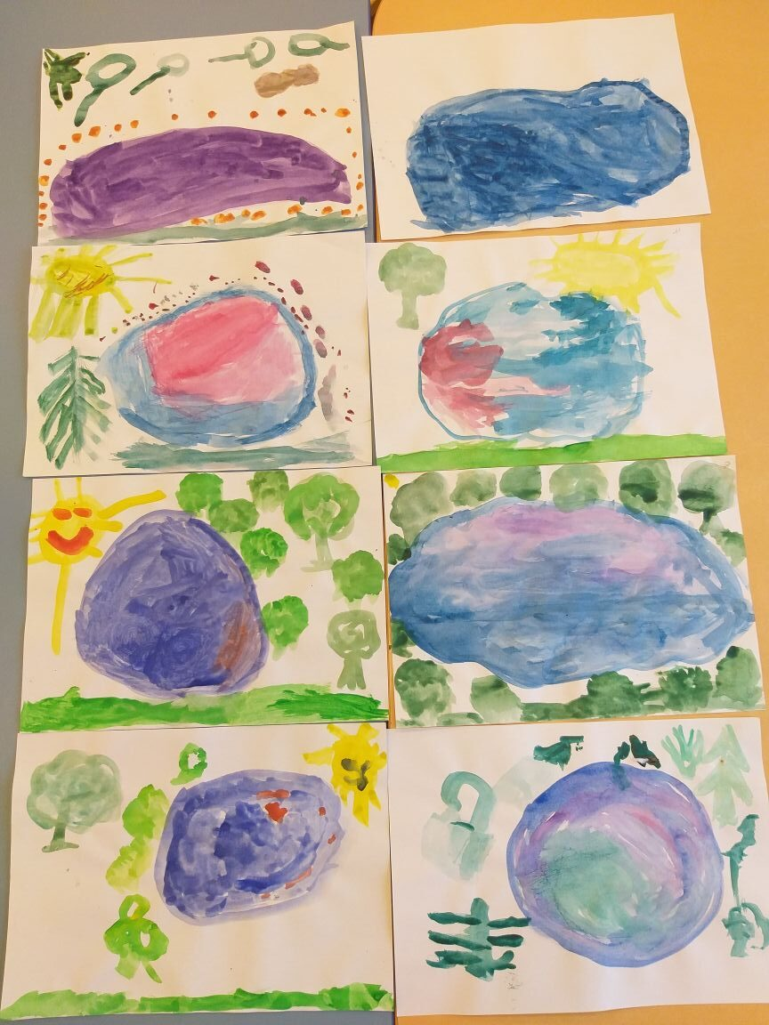
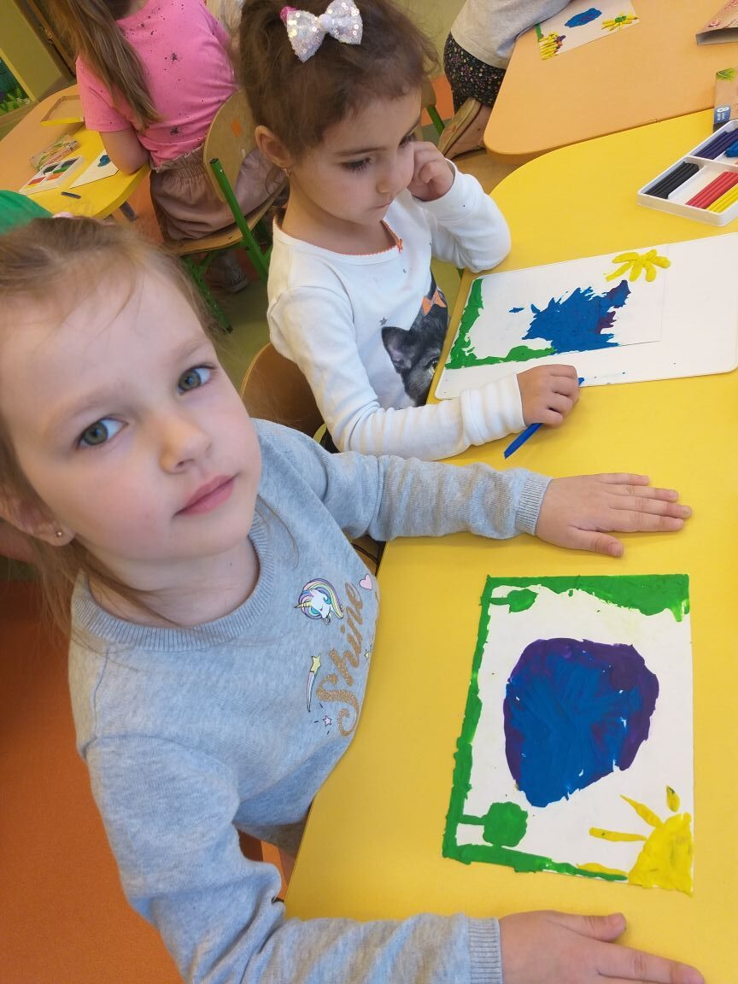
ОО «Художественно – эстетическое развитие» - рисование акварельными красками «Зеркало голубых озёр», лепка из пластилина «Голубое озеро».

Slide 15
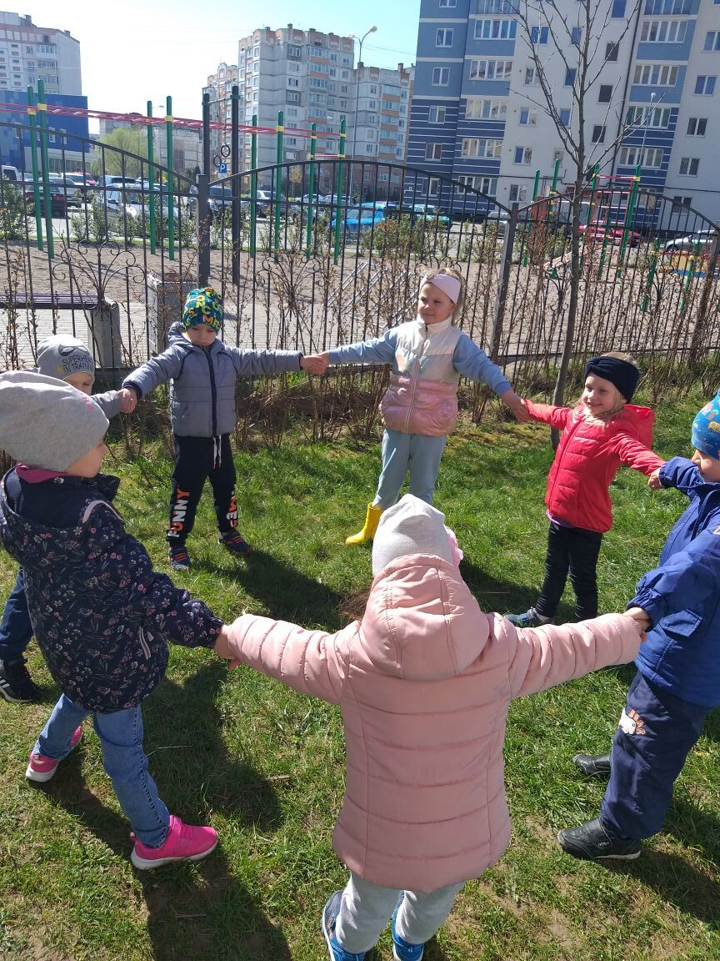
В процессе проектной деятельности у детей появились навыки наблюдения, составление описательного рассказа, расширился словарный запас детей, появилось представление о водоёмах, о голубых озёрах, о профессии – эколог, о растениях и животных, обитающих на озере. Научились рисовать озеро.

